Slide 1
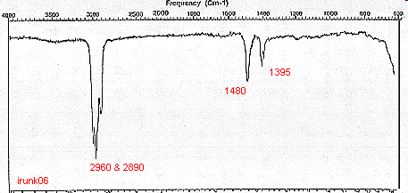
Com a fórmula molecular e o espectro de IV de cada substância abaixo proponha na
medida do possível uma estrutura para o composto. Identifique e justifique as suas respostas.
C₃₀H₆₂

Slide 2
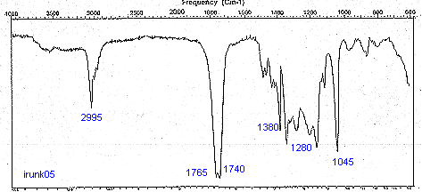
C₇H₁₂O₄

Slide 3
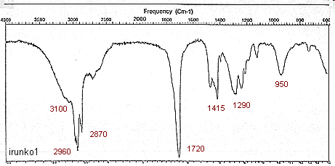
C₈H₁₆O₂

Slide 4
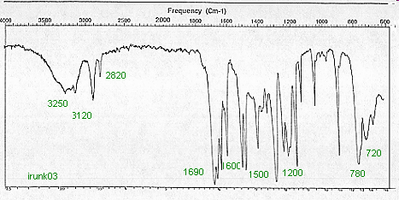
C₇H₆O₂

Slide 5
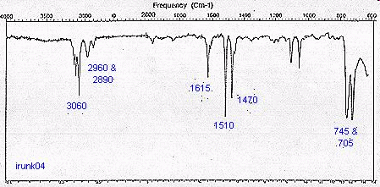
C₁₃H₁₂

Slide 6
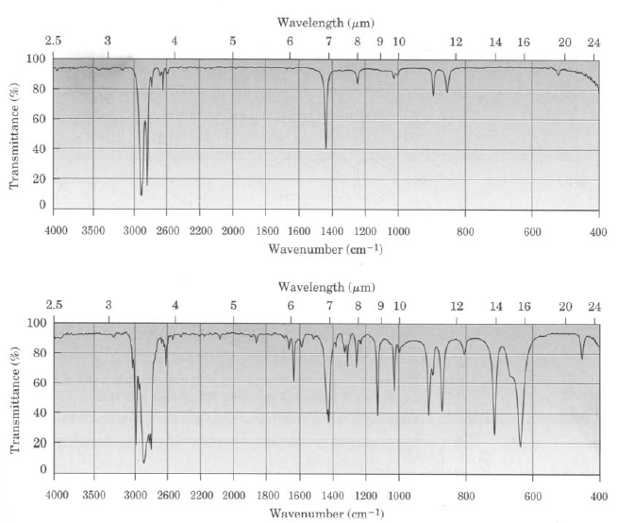
Os espectros abaixo são do cicloexano e do cicloexeno. Relacione cada espectro com seu composto e caracterize as principais bandas de absorção.

Slide 7
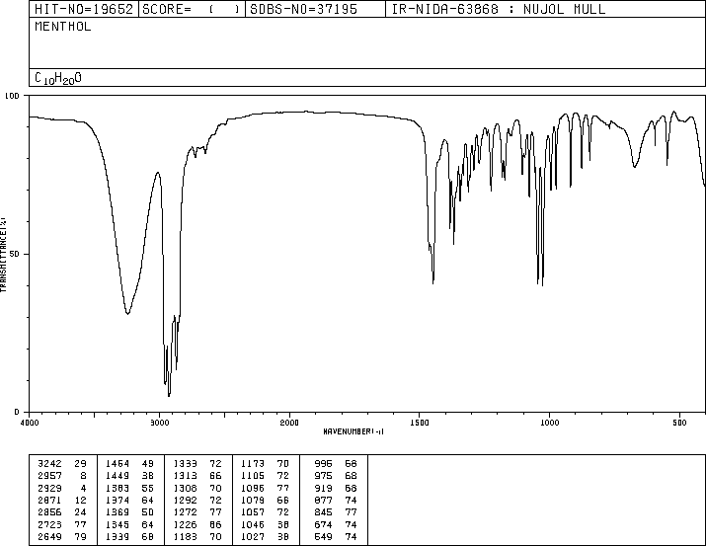
Com a fórmula molecular proponha uma estrutura para a substância abaixo.
C₁₀H₂₀O

